Slide 1


Chào mừng các em đến với môn học Lịch sử lớp 7
History

Slide 2
Kiểm tra bài cũ

Slide 3
Trình bày nội dung ngoại giao của vương quốc Lào thời Lan Xang

Slide 4

Ngoại giao
Giữ quan hệ hòa hiếu với các quốc gia láng giềng (Cam-pu-chia và Đại Việt ) nhưng luôn kiên quyết chống quân xâm lược (Miến Điện) để bảo vệ độc lập.

Slide 5
Hãy nêu một số nét tiêu biểu về văn hóa của vương quốc Lào thời Lan Xang ?

Slide 6
Dưới thời phong kiến, người Lào đã xây dựng được một nền văn hoá riêng của mình.
Các thành tựu văn hoá của Lào

Slide 7
Lĩnh vực
Thành tựu
Tôn giáo
Đạo Phật.
Chữ
viết
Hệ thống chữ viết riêng trên cơ sở các nét chữ cong của Cam-pu-chia và Mi-an-ma.
Nghệ
thuật
Sáng tạo ra những điệu múa vui tươi, cởi mở như điệu múa hoa Chăm-pa,...
Nhiều công trình kiến trúc Phật giáo, tiêu biểu là tháp Thạt Luổng (Viêng Chăn).
Kiến trúc

Slide 8
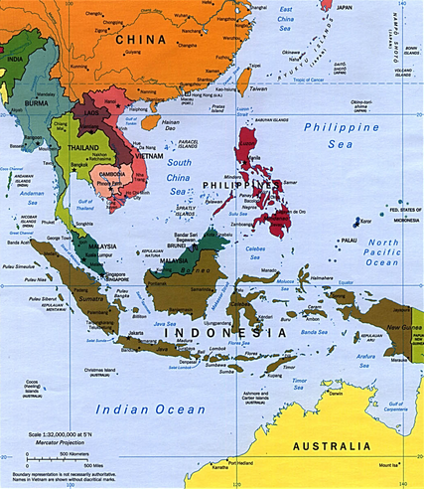

Slide 9

Chào mừng các em đến với môn học Lịch sử lớp 7

Slide 10

Bài 8.
VƯƠNG QUỐC CAM – PU - CHIA

Slide 11



Bài 8. VƯƠNG QUỐC CAM – PU - CHIA
1
Quá trình hình thành và phát triển của Vương quốc
NỘI
DUNG
CHÍNH
2
Sự phát triển của vương quốc Cam – pu – chia thời Ăng-co
3
Một số nét tiêu biểu về văn hóa

Slide 12
Bài 8. VƯƠNG QUỐC CAM – PU - CHIA
Hãy nêu quá trình hình thành và phát triển của Vương quốc Cam-pu-chia
TK VI
TK IX
TK XV
TK XIII
Hình thành Vương quốc
(Chân Lạp)
Thời kì Ăng-co
(Thịnh vượng)
Thời kì
suy yếu
Vua Giay-a-vác-man II thống nhất lãnh thổ đổi tên nước là cam-pu-chia
Người Khơ-me dời kinh đô từ Ăng –co về phía nam Biển Hồ- Pnôm-Pênh ngày nay

Slide 13
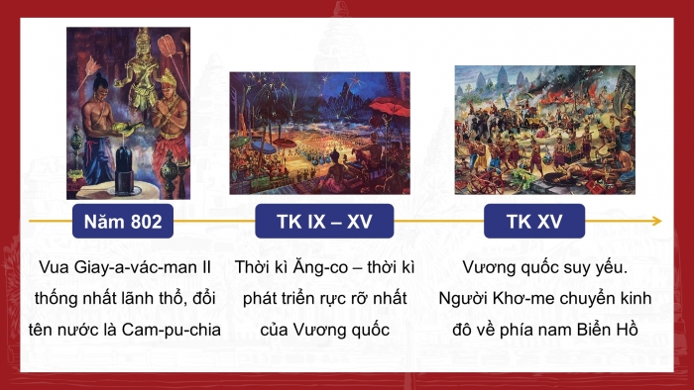


Slide 14
Bài 8. VƯƠNG QUỐC CAM – PU - CHIA
Hãy nêu sự phát triển của Vương quốc Cam-pu-chia thời Ăng-co
Chính trị
Kinh tế
Đối ngoại
Đất nước được thống nhất và ổn định
Ra sức củng cố quyền lực
Quan tâm đời sống nhân dân
-Phát triển đa dạng nhất là nông nghiệp, đánh bắt thủy sản, săn bắt, khai thác lâm sản, làm nghề thủ công… Đặc biệt là thương mại, buôn bán với Trung Quốc và các quốc gia láng giềng.
-Tiến hành chiến tranh, mở rộng ảnh hưởng tới các khu vực thuộc lãnh thổ Lào và Thái Lan ngày nay, trở thành một cường quốc ở khu vực Đông Nam Á.

Slide 15

3. Một số nét tiêu biểu về văn hóa

Slide 16


Trình bày những nét tiêu biểu về văn hóa Vương quốc Cam-pu-chia.

Slide 17
- Có nhiều tín ngưỡng dân gian: tín ngưỡng phồn thực, tục cầu mưa,…
Hin-đu giáo và Phật giáo
chữ Phạn, chữ Khơ-me
- Dòng văn học dân gian, văn học viết với các truyện thần thoại, truyện cười, truyện thơ,… rất phong phú.
phát triển, hàng trăm đền, tháp lớn nhỏ đã được xây dựng:tiêu biểu là quần thể đền tháp đồ sộ và độc đáo Ăng-co Vát, Ăng-co

Slide 18

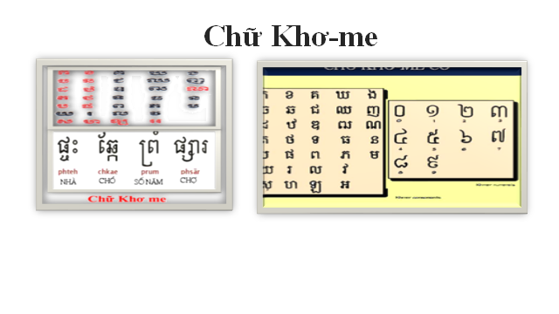
3. Một số nét tiêu biểu về văn hóa
- Tín ngưỡng : Có tín ngưỡng phồn thực, tục cầu mưa…
- Tôn giáo: Hin-đu giáo và Phật giáo.
-Chữ viết :
Thế kỉ VII- chữ Phạn
Từ thế kỉ XIV, chữ Khơ-me

Slide 19
- Văn học :Truyện thần thoại, truyện cười, truyện thơ…rất phong phú.
-Kiến trúc, điêu khắc :
quần thể tháp đồ sộ, độc đáo
Ăng-co Vát,
Ăng-co Thom…

Slide 20

Em có nhận xét gì về những thành tựu văn hóa của vương quốc Cam-pu-chia? Em ấn tượng với thành tựu nào nhất? vì sao?

Slide 21
Nền văn hoá truyền thống Cam-pu-chia chịu ảnh hưởng của văn hoá Ấn Độ trên các lĩnh vực chữ viết, tôn giáo, kiến trúc. Tuy nhiên, Cam-pu-chia lại lồng vào đó nội dung của riêng mình, xây dựng nền văn hoá đậm đà bản sắc dân tộc.

Slide 22
Theo em, văn hóa Lào, Cam-pu-chia và Việt Nam có điểm gì giống nhau?

Slide 23
Đều có những nét văn hóa đặc sắc, phong phú, chịu ảnh hưởng lớn của văn hóa Ấn Độ như đạo Phật, các công trình kiến trúc chịu ảnh hưởng của đạo Phật hoặc đạo Hin-đu….Tuy nhiên, mỗi quốc gia lại lồng vào đó những nét riêng của mình, góp phần xây dựng nền văn hóa đậm đà bản sắc dân tộc.

Slide 24
Thành tựu văn hóa nào của Vương quốc Cam-pu-chia vẫn được sử dụng hoặc bảo tồn đến ngày nay?

Slide 25
TThành tựu văn hóa của Vương quốc Cam-pu-chia vẫn được sử dụng hoặc bảo tồn đến ngày nay: chữ viết, tín ngưỡng, tôn giáo, các công trình kiến trúc nổi tiếng…

Slide 26
Theo em, văn hóa Lào, Cam-pu-chia và Việt Nam có điểm gì giống nhau?

Slide 27
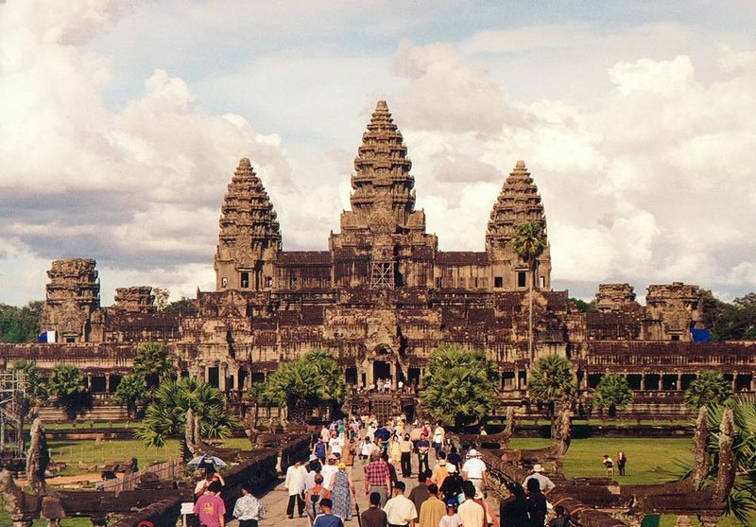
Du khách đến thăm Ăng co vát

Slide 28
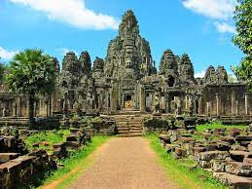
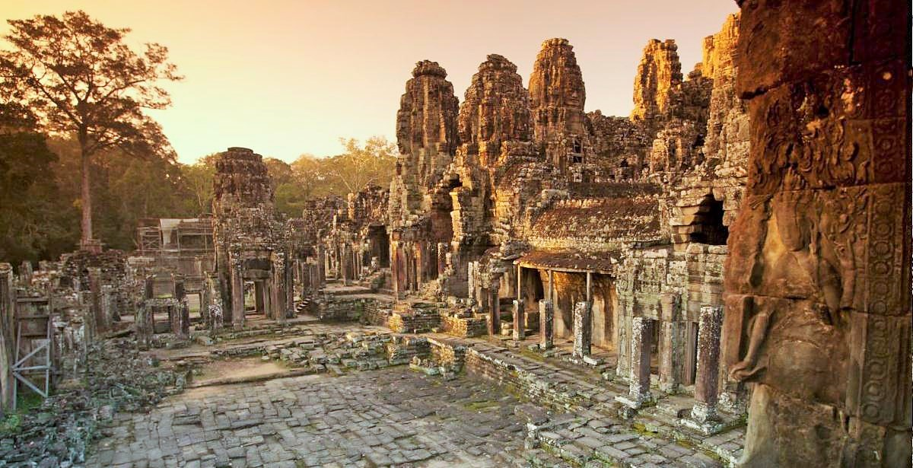
Đền Ăng co Thom

Slide 29
LUYỆN TẬP
Vẽ sơ đồ tư duy về sự phát triển của Vương quốc Cam-pu-chia thời Ăng-co?

Slide 30
Đời sống nhân dân được cải thiện
Đất nước thống nhất, ổn định
Chính trị
THỜI KÌ ĂNG-CO
Quân sự, đối ngoại
Nông nghiệp trồng lúa, đánh bắt cá
Kinh tế
Quân sự hùng mạnh
Chiến tranh mở rộng lãnh thổ
Các nghề thủ công
Thương mại: buôn bán phát triển

Slide 31
VẬN DỤNG

Slide 32
Hãy đóng vai một hướng dẫn viên du lịch và giới thiệu về một di sản văn hóa tiêu biểu của Cam-pu-chia mà em ấn tượng nhất?.
Gợi ý những nội dung quan trọng khi giới thiệu:
- Tên di sản đó
- Nét đặc sắc của di sản
- Vì sao em ấn tượng về di sản đó?
- Những giá trị của di sản đó

Slide 33
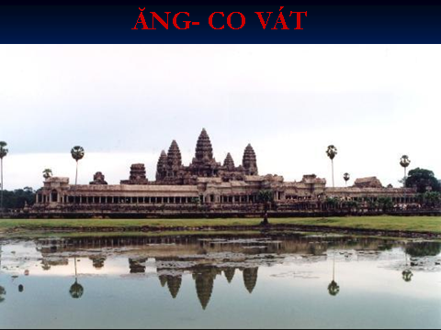
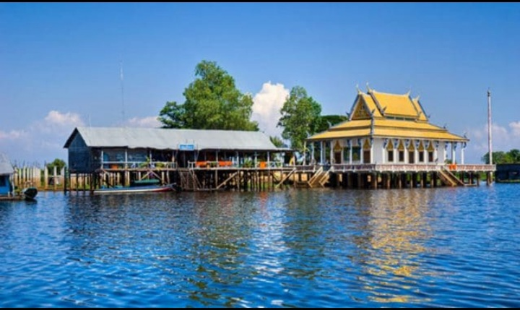
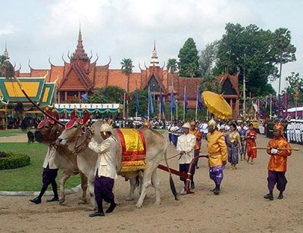
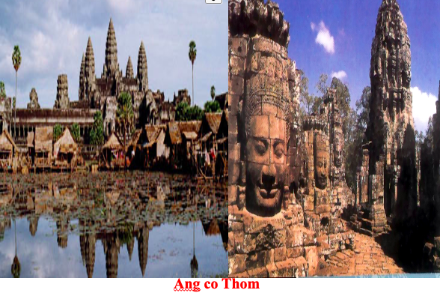
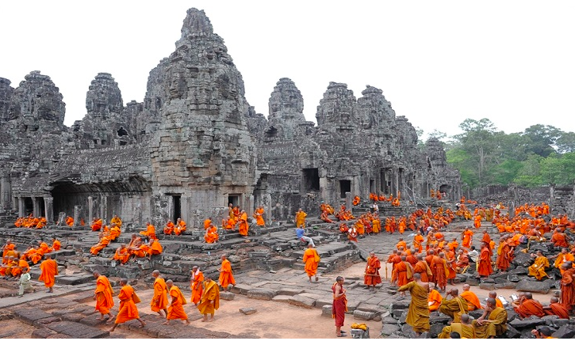
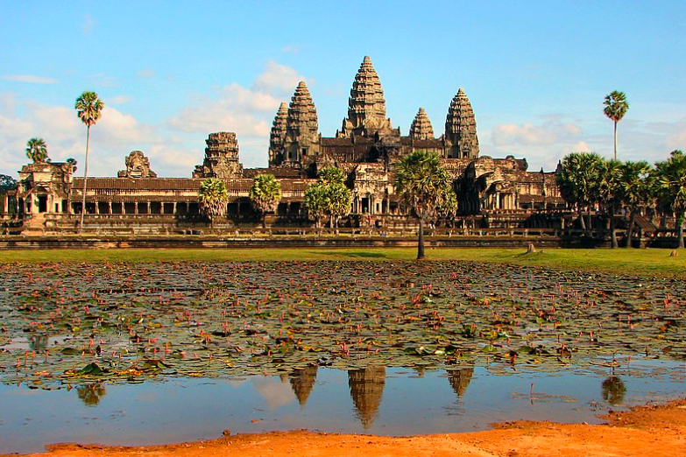

Slide 34
HƯỚNG DẪN VỀ NHÀ
- Học bài, trả lời câu hỏi cuối bài.
- Chuẩn bị tiết sau ôn tập kt giữa kì I

Slide 35
KÍNH CHÀO QUÍ THẦY
CÔ VÀ CÁC EM HỌC SINH

